Slide 1
Муниципальное дошкольное образовательное
учреждение
«Сменовский детский сад»
Визитная карточка «Я – педагог!»
участника конкурса «Воспитатель года 2023г»
воспитателя Аксеновой Наталии Николаевны

Slide 2
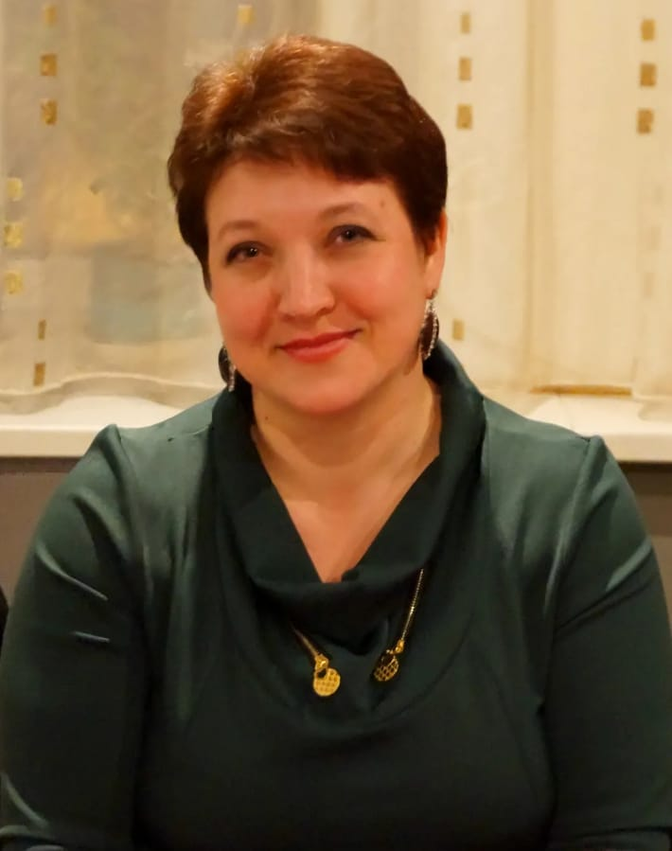
Немного о себе:
Должность – воспитатель
Образование – Борисоглебское педагогическое училище
г. Борисоглебск
Педагогический стаж работы – 9 лет

Slide 3
Моя профессия – воспитатель!!!
Нелёгкая это работа
О маленьких детях забота.
Но дети учат нас всегда:
Наивно верить в чудеса,
Что думать, то и говорить,
Чтоб злобу в сердце не таить.
Мириться быстро в страшной ссоре,
Конфетами лечиться в горе!
Обиду быстро забывать,
Учат нас верить, и учат мечтать!
Прекрасная наша работа!
О маленьких детях забота!!!
Ю.В. Волкова

Slide 4
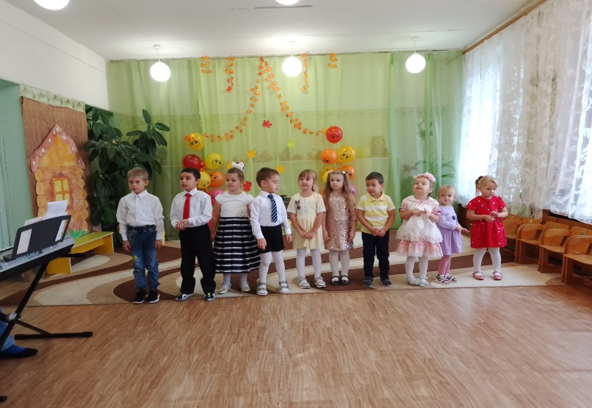
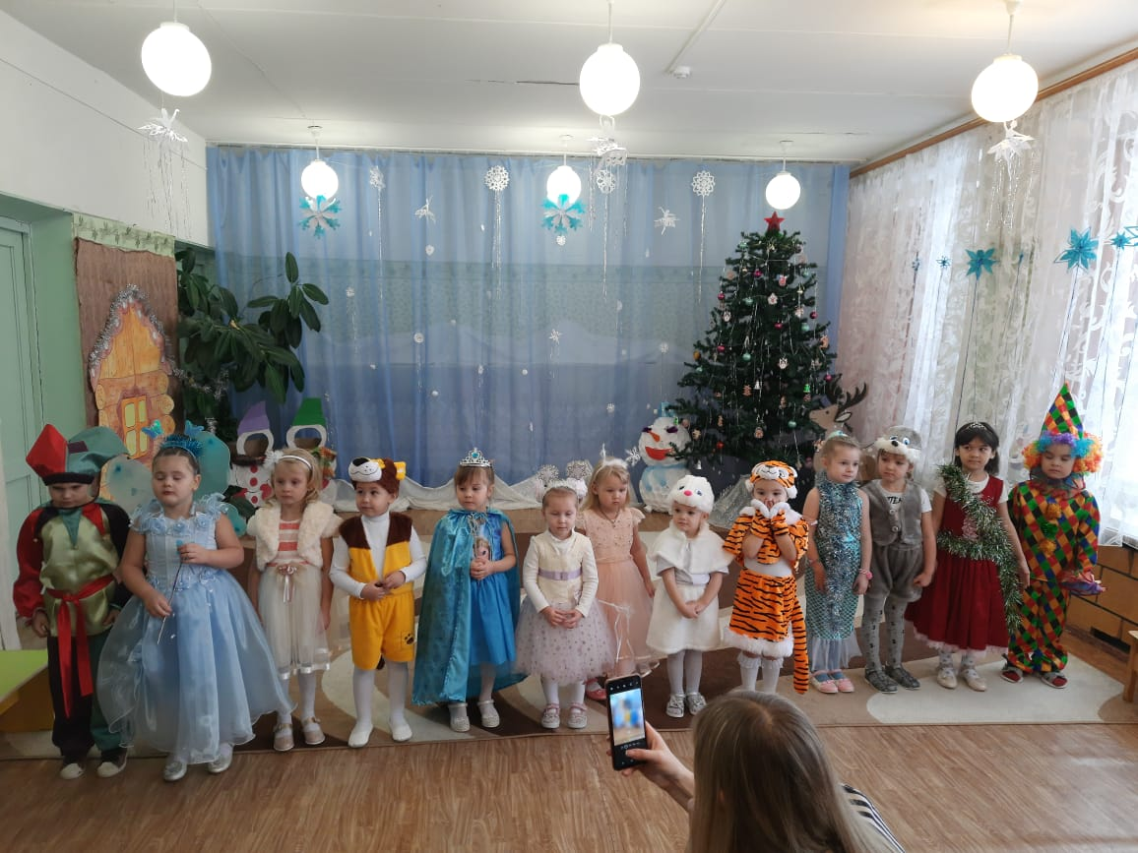
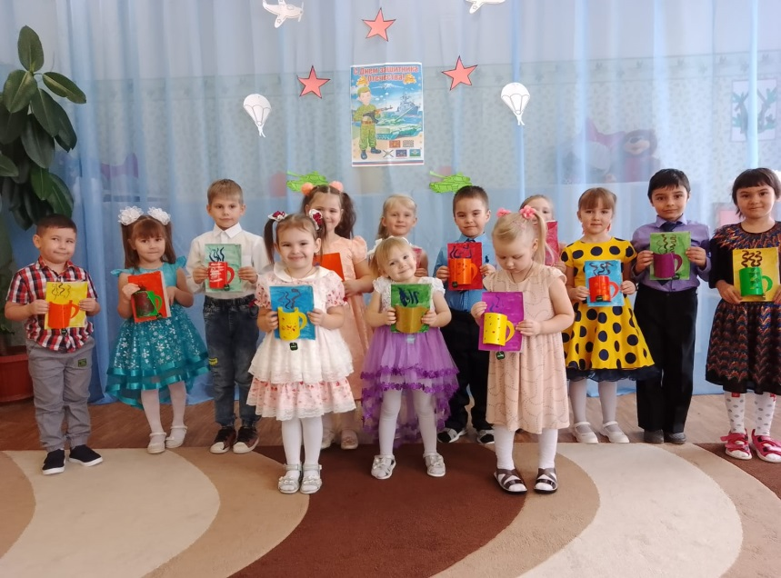
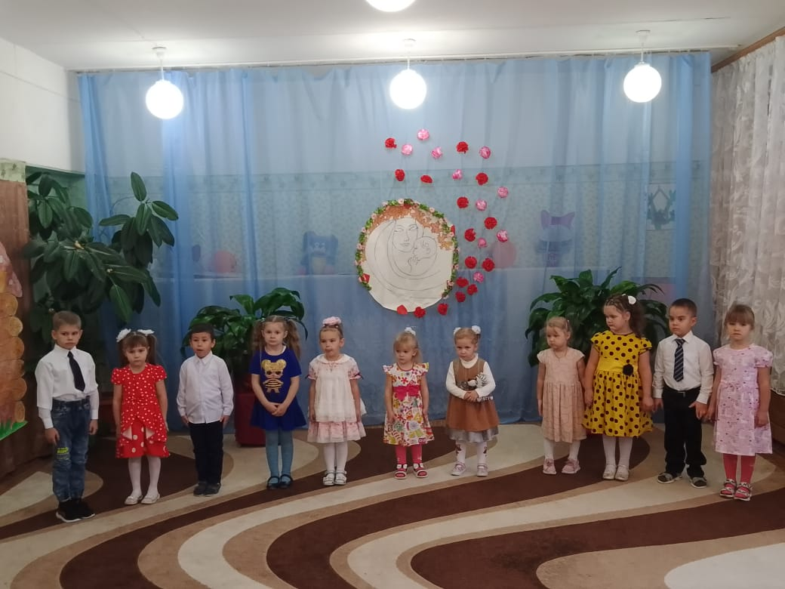
Мои воспитанники:

Slide 5
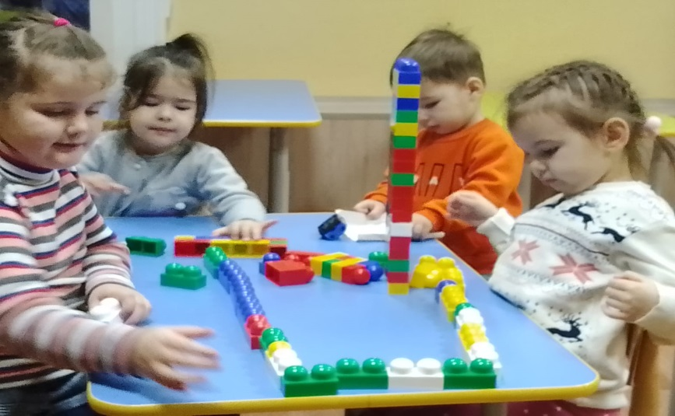
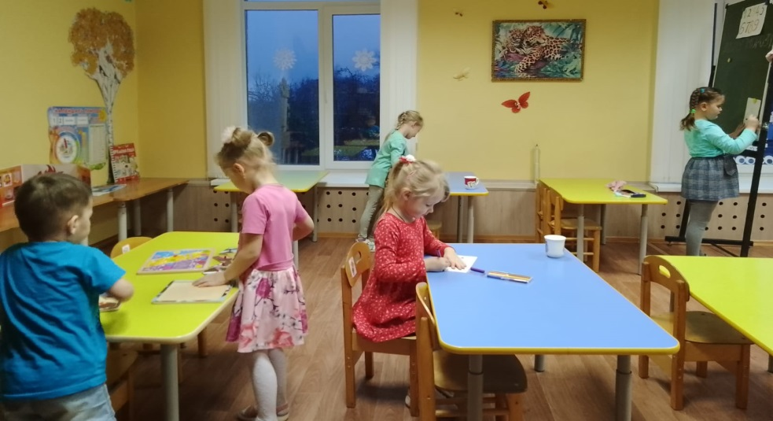
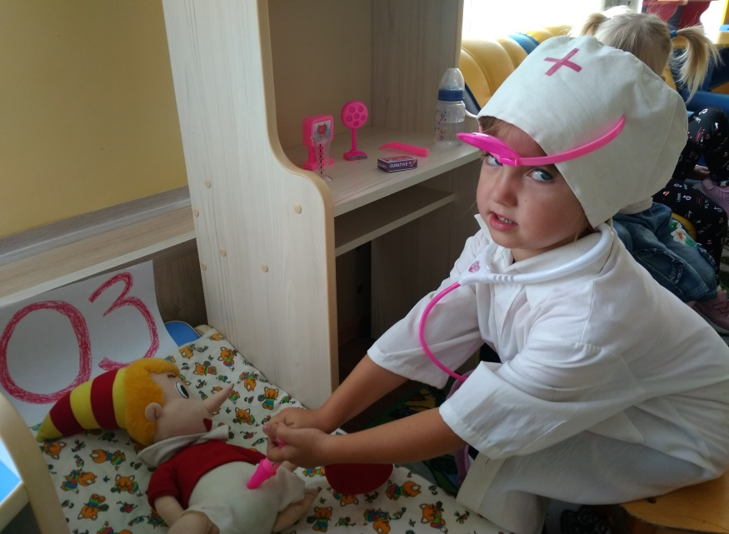
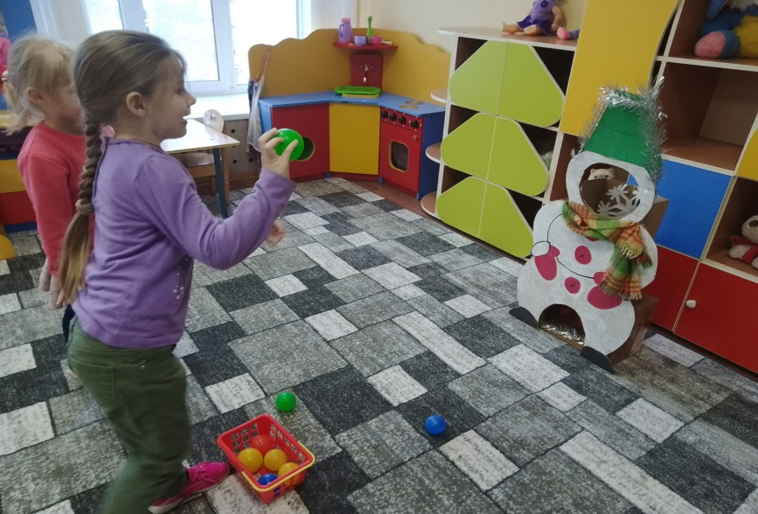
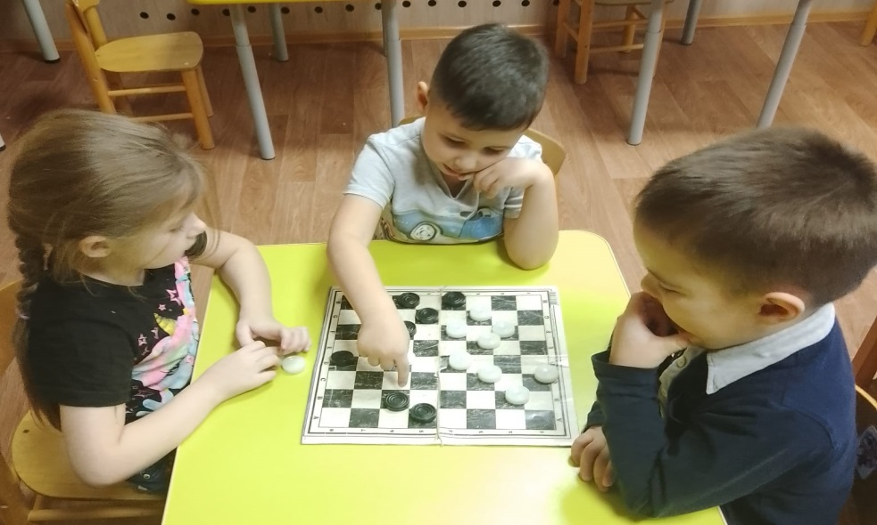
Мы играем:

Slide 6
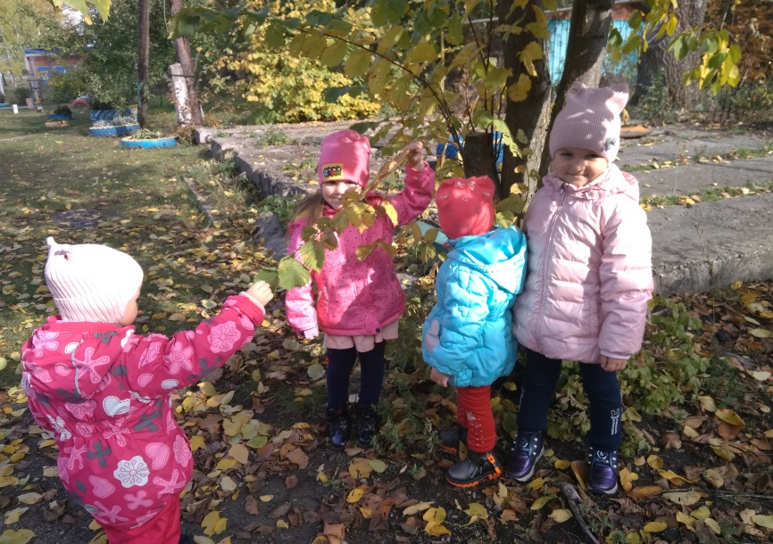
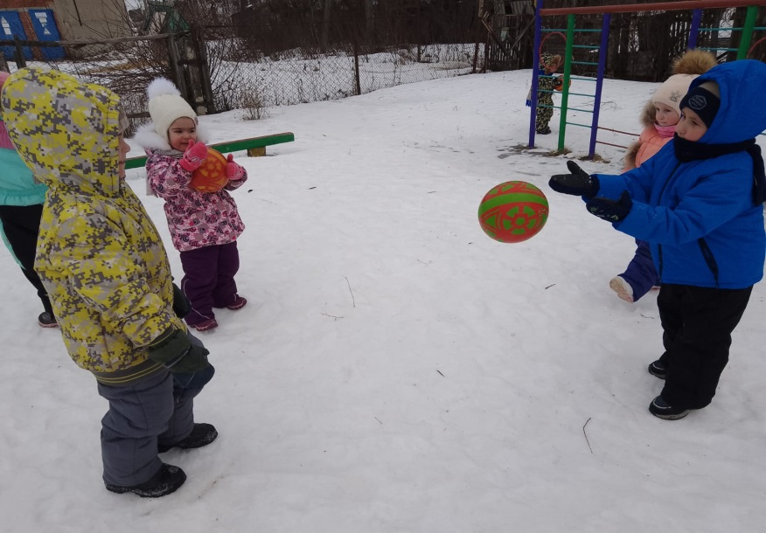
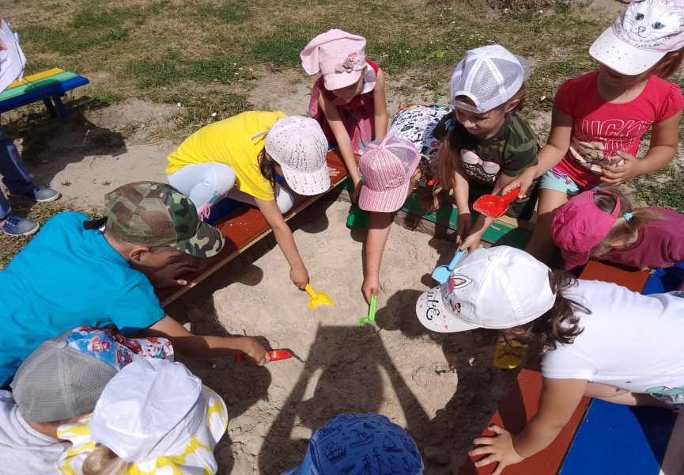
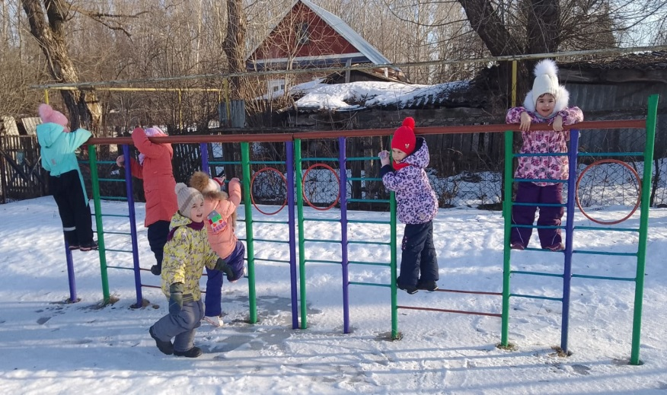
Мы гуляем:

Slide 7
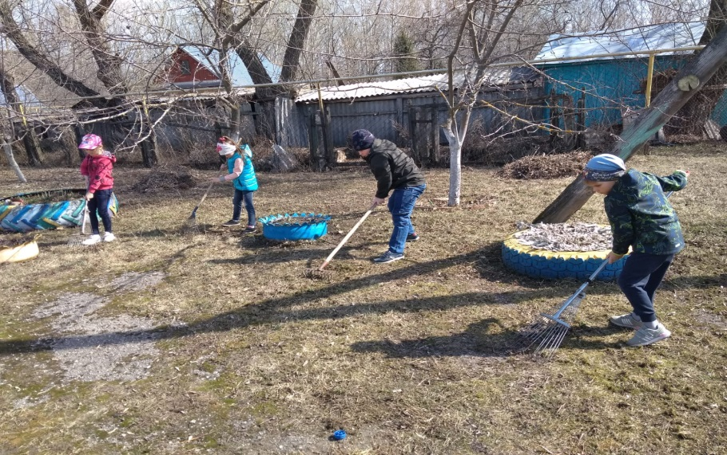
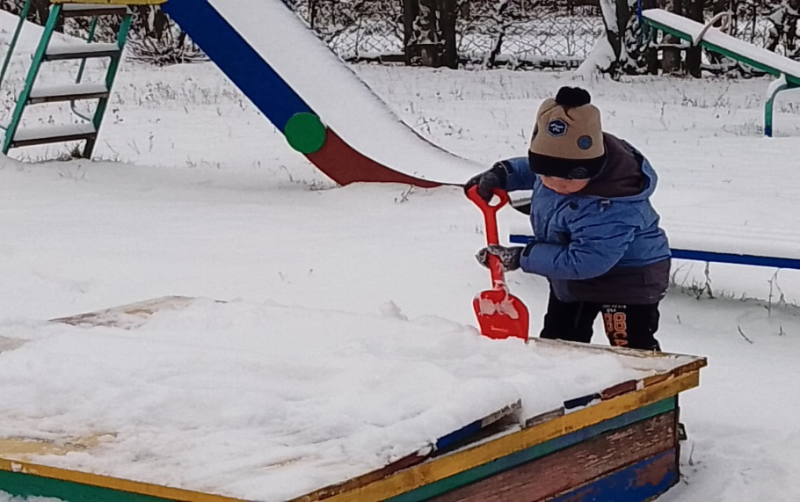
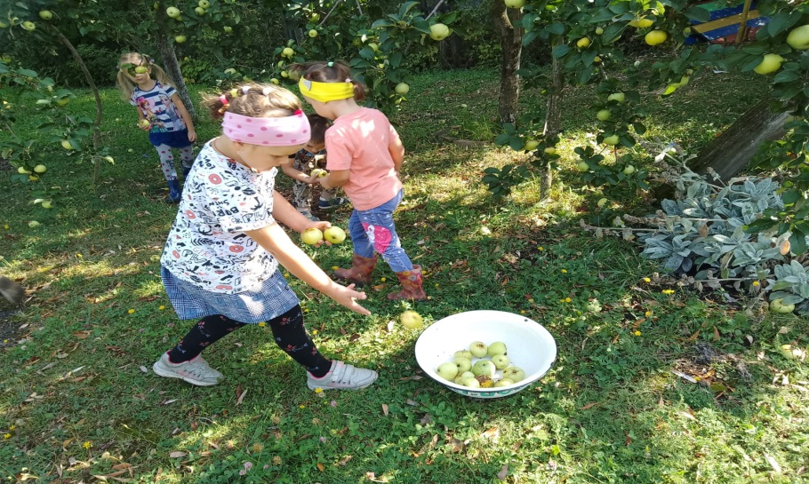
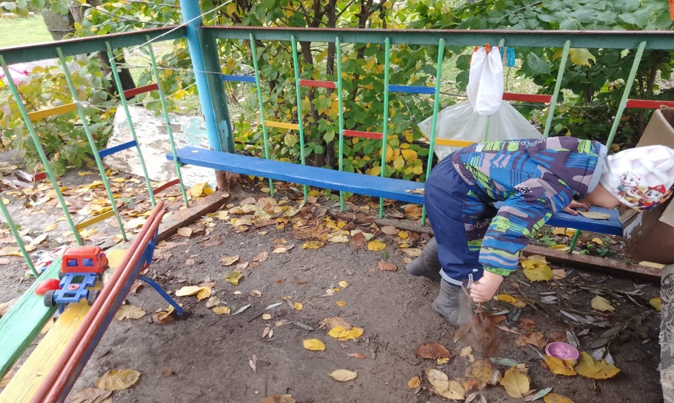
Мы помогаем:

Slide 8
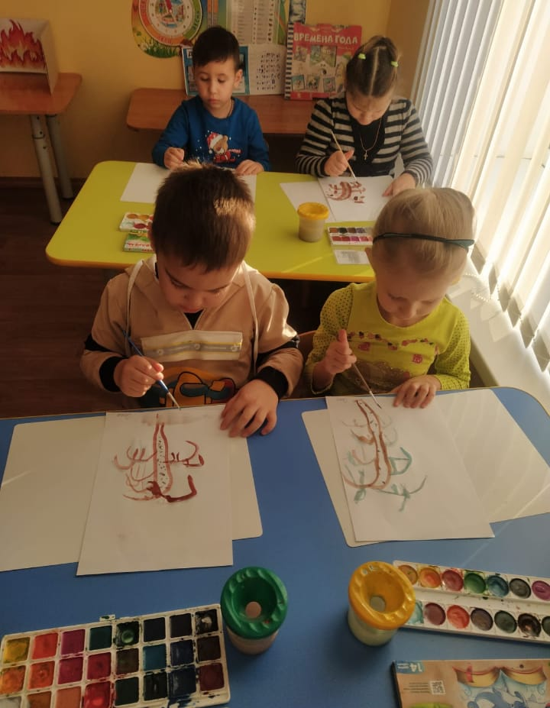
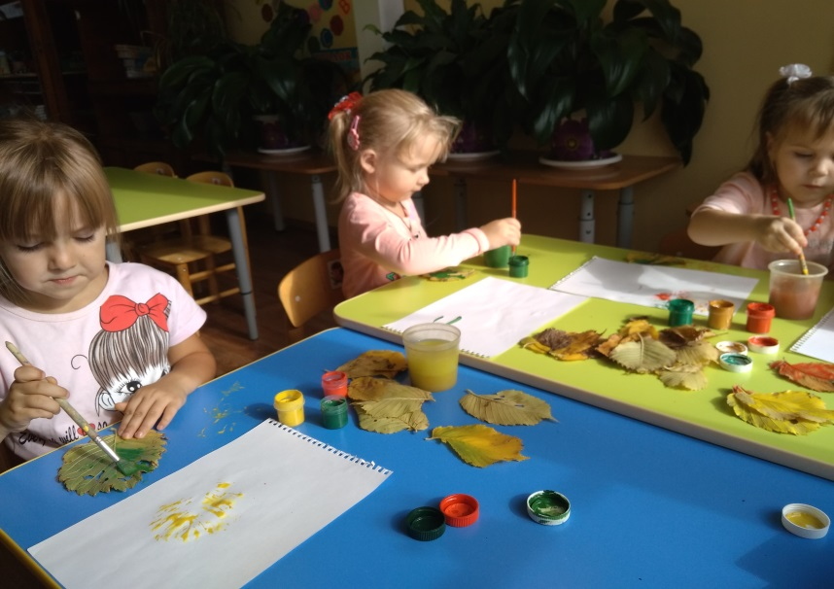
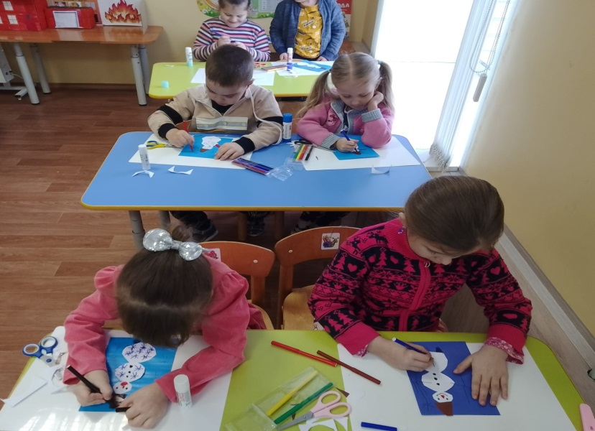
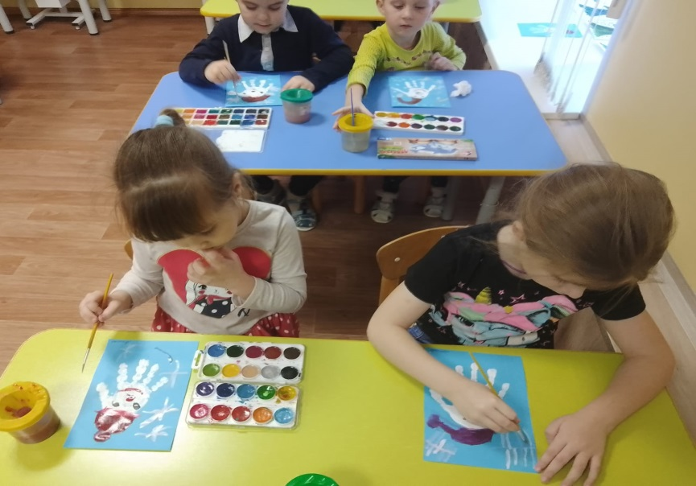
Наши занятия:

Slide 9
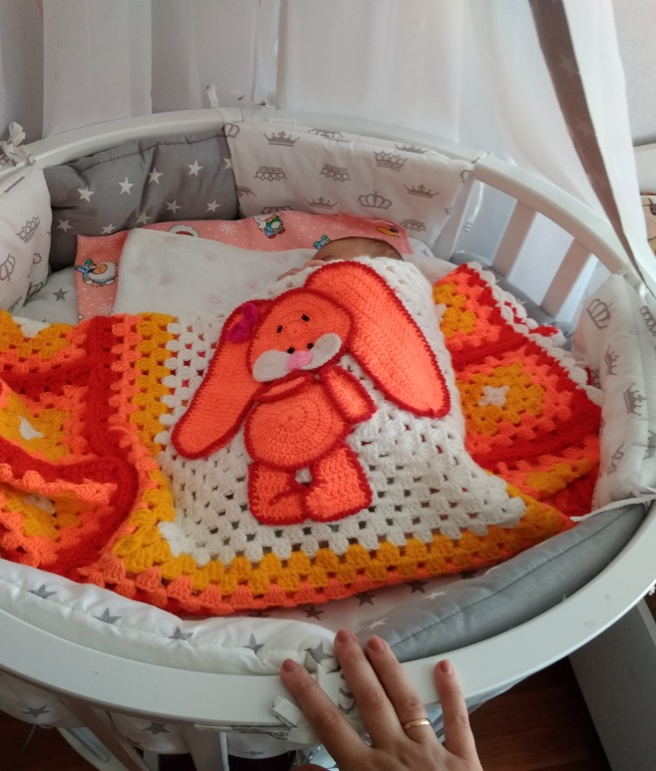
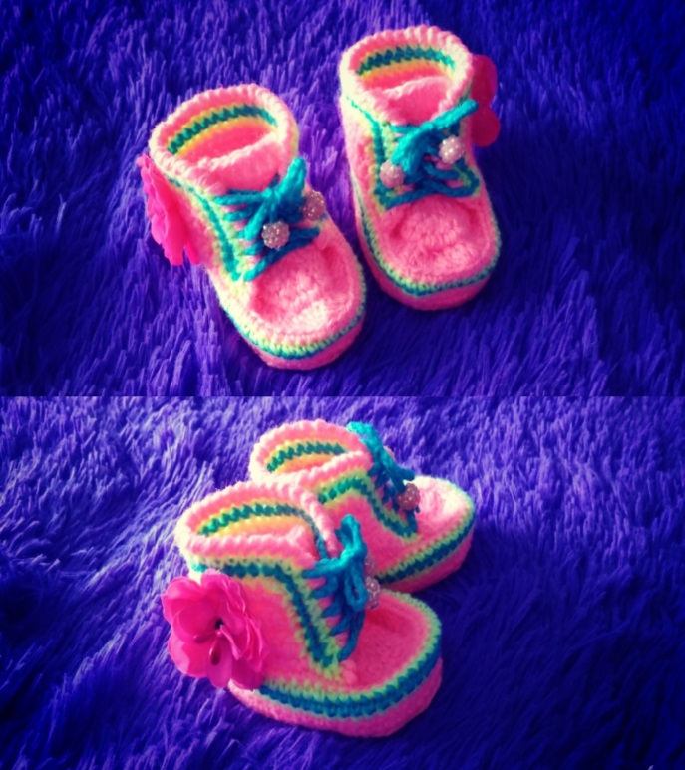
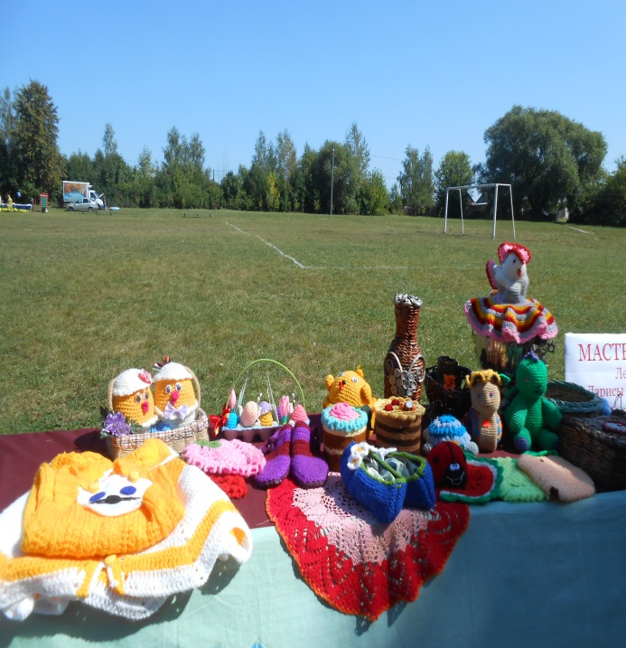
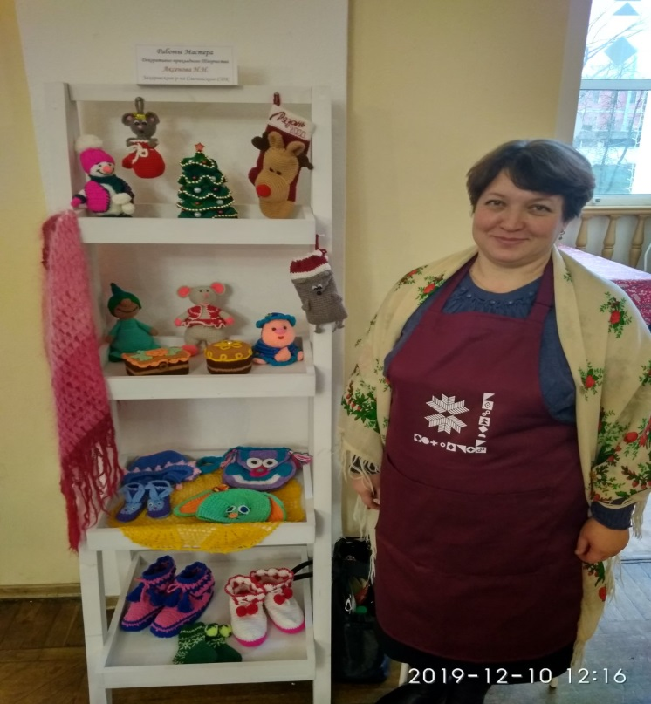
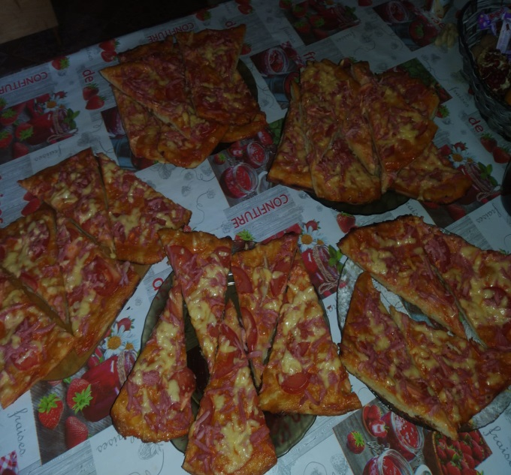
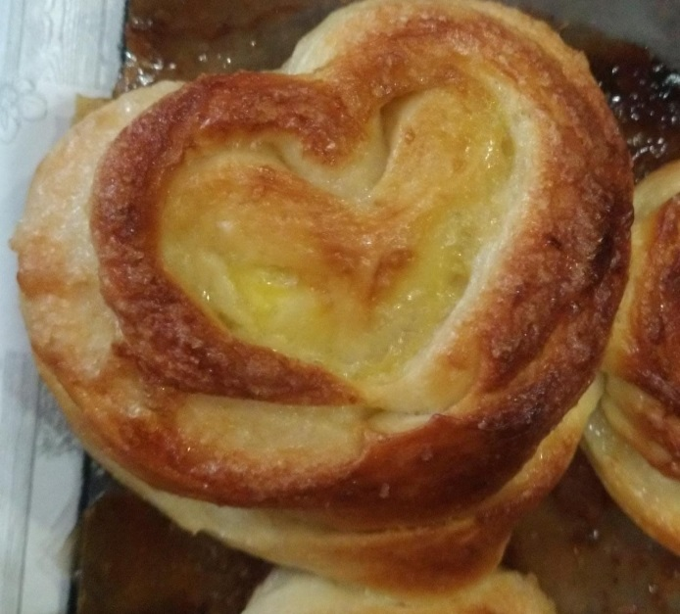
Мои увлечения:

Slide 10
Мои достижения:

